Slide 1
Python boto 3 aws ¿Qué podría pasar?

Slide 2

José Antonio Domínguez González presentadonos
Natural de Coín, soy Programador en Accenture desde hace 2 años, 1 en Java y otro de llanero solitario en Python, donde he podido disfrutar de este nuevo lenguaje en auge.
Trabajar en el mundo de la informática ha sido siempre mi pasión, desarrollar esta profesión me permite disfrutar día a día lo que hago y aprender constantemente.
“Si te dedicas a aquello que te gusta y te apasiona, no es necesario contar con ningún plan maestro sobre cómo van a suceder los acontecimientos" Mark Zuckerberg

Slide 3

Eliana Mariel ferioli núñez presentadonos
Natural de Buenos Aires. Llevo dos años trabajando en Accenture y dedicándome al mundo de DevOps y Cloud. Además de friki, soy una entusiasta de las nuevas tecnologías.
Lo que más me gusta de la informática es que todos los días aprendes algo nuevo.
Lo que se aprende, se aprende haciendo.
Aristóteles

Slide 4
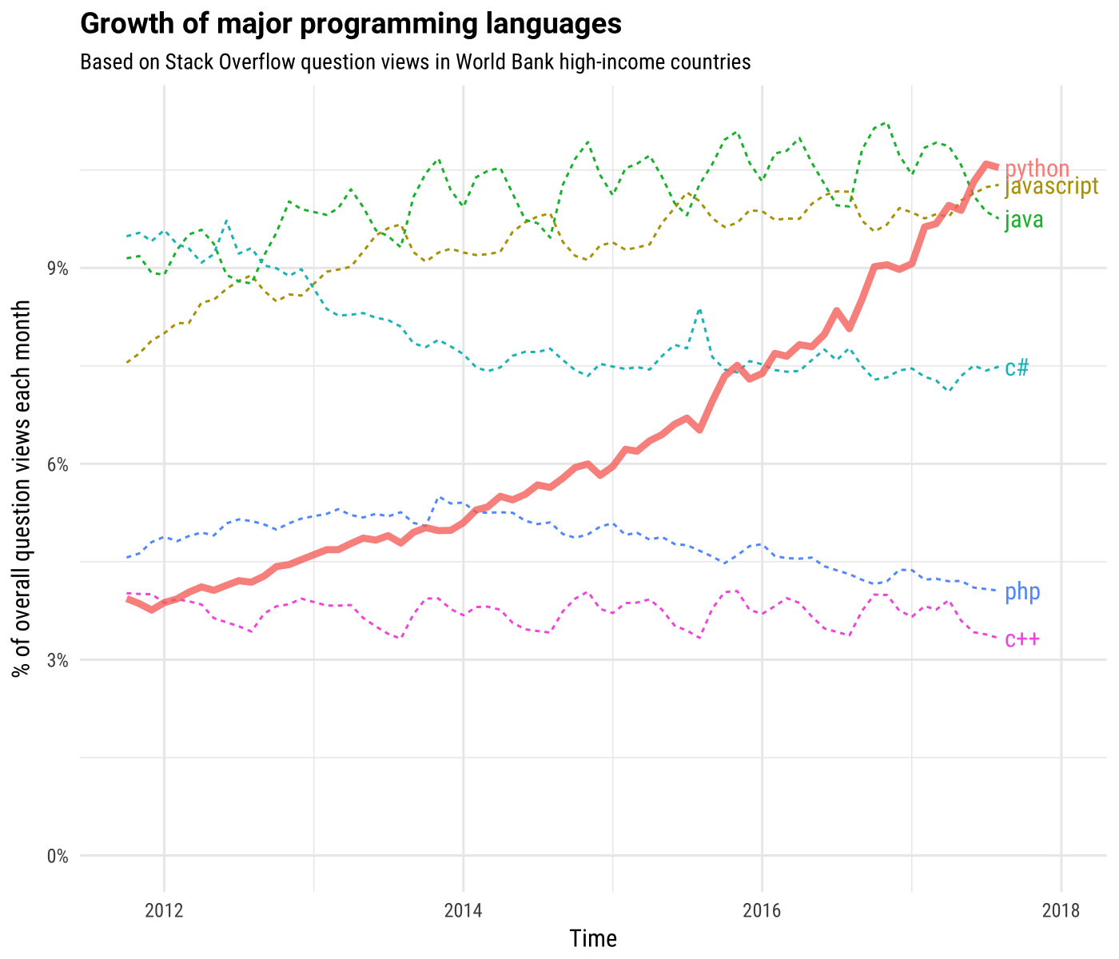

Python ¿Por qué?
10 Razones para aprender Python:
Data Science
Machine Learning
Desarrollo Web
Simplicidad
Enorme Comunidad
Librerías y Frameworks
Automatización
Múltiples fines
Empleo y Crecimiento
Salario

Slide 5
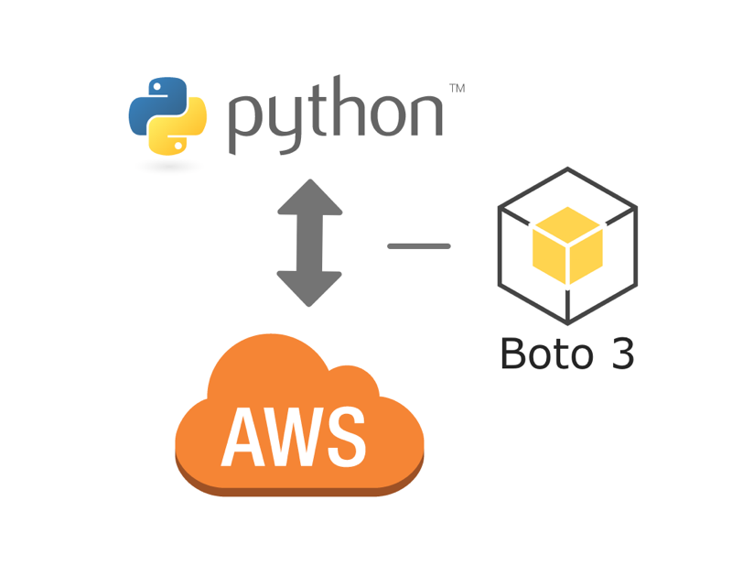

Boto3 y AWS ¿para que nos sirve?
Boto3 es el SDK de Amazon Web Services (AWS) para Python. Nos permite a los desarrolladores de Python crear, configurar y administrar servicios de AWS. Boto3 proporciona una API fácil de usar y orientada a objetos, así como un acceso de bajo nivel a los servicios de AWS.

Slide 6
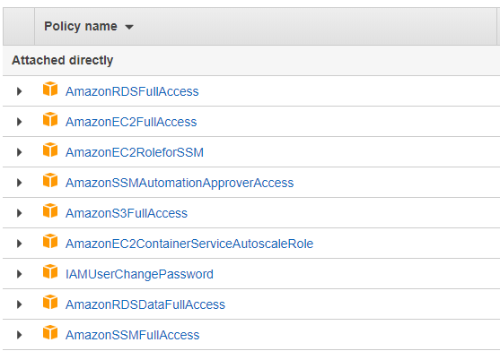
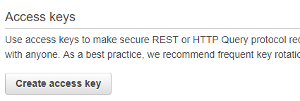
Boto3 permisos y credenciales
Para obtener tus credenciales:
→ AWS → IAM→Users→<usuario>→ Security Credentials
Permisos
AWS → IAM→ Users→<usuario> Permissions

Slide 7
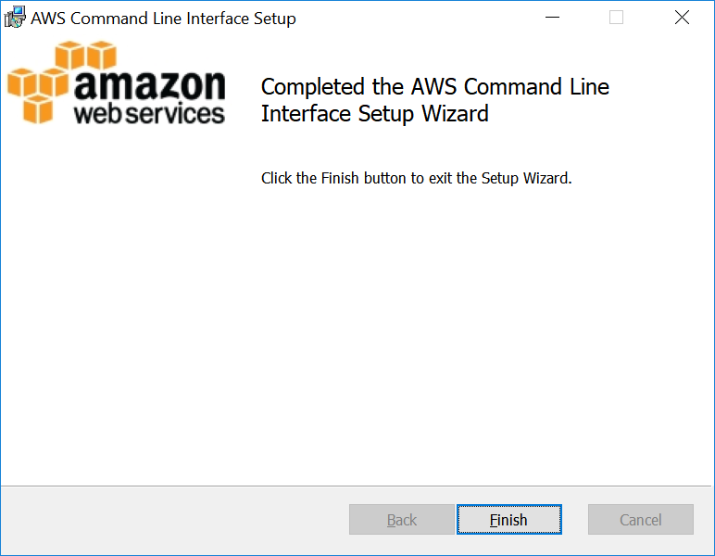
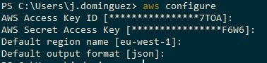
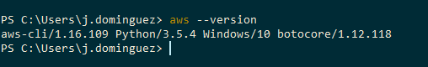
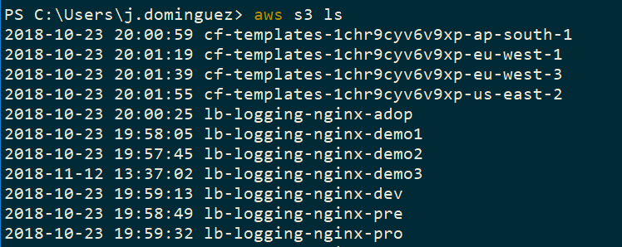
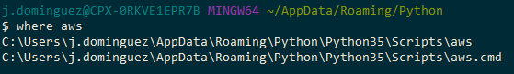
Boto3 AWS CLI
Configurar aws:
$ aws configure
Descargar AWS CLI
Probar aws:
$ aws configure
Añadir aws a la ruta del path si fuera necesario
$ where aws

Slide 8
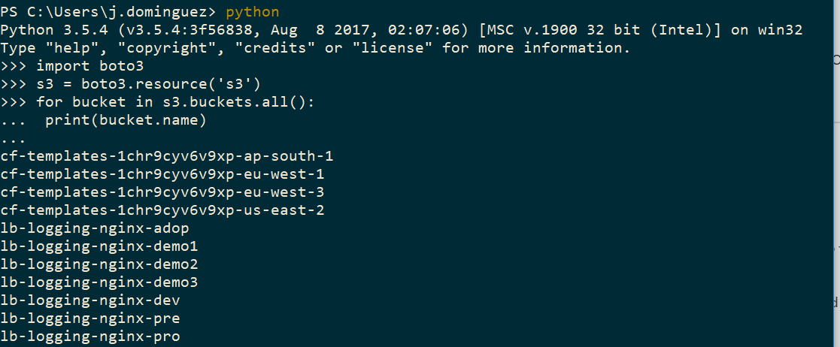
Boto3 python + boto3
Instalación
$ pip install boto3

Slide 9
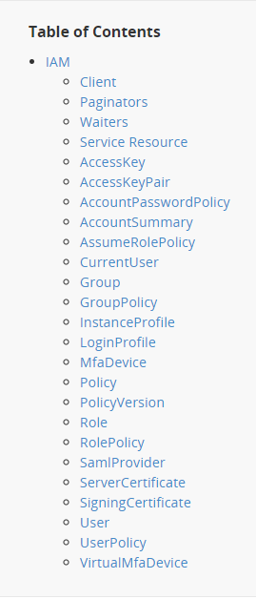
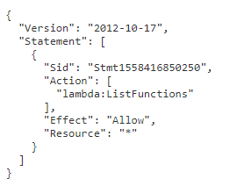
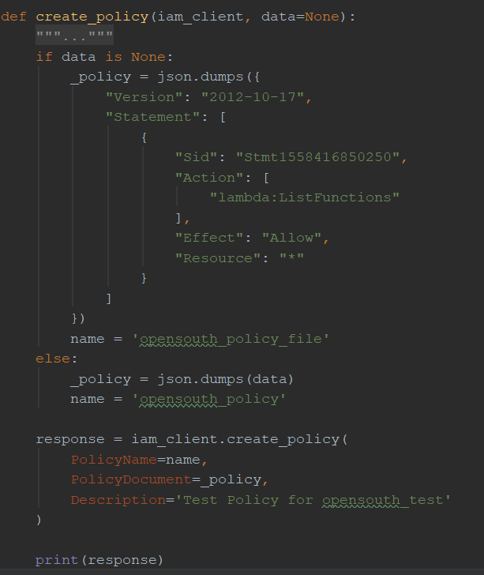
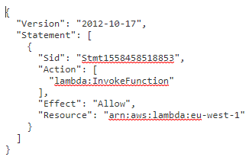
Boto3 iam
Generador de políticas de AWS

Slide 10
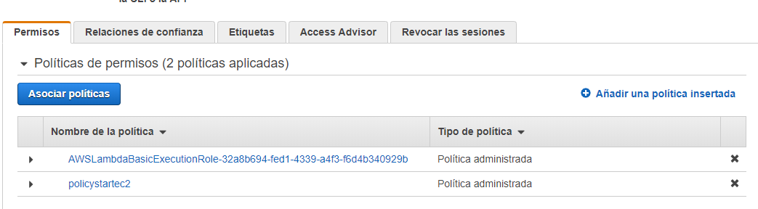
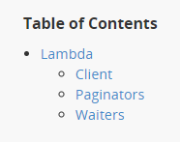
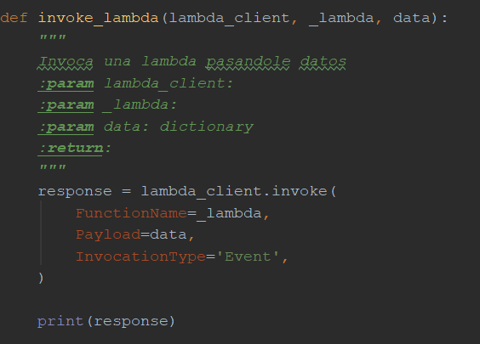
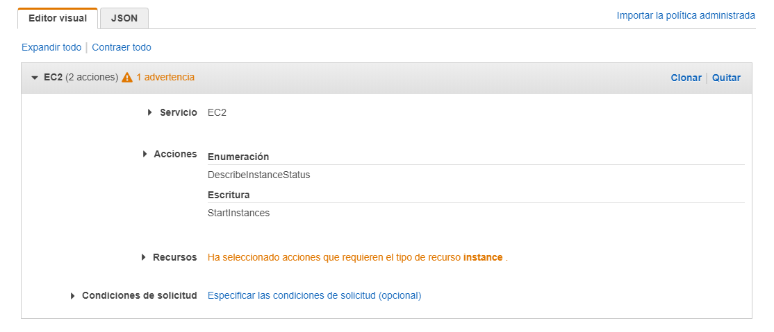
Boto3 Lambda

Slide 11
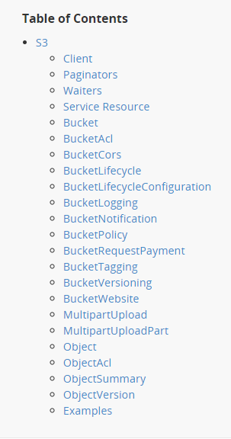
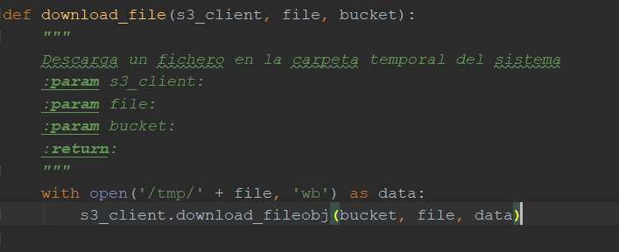
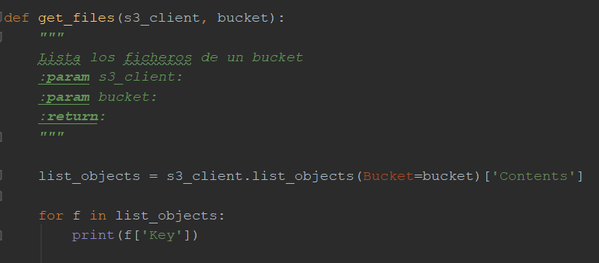
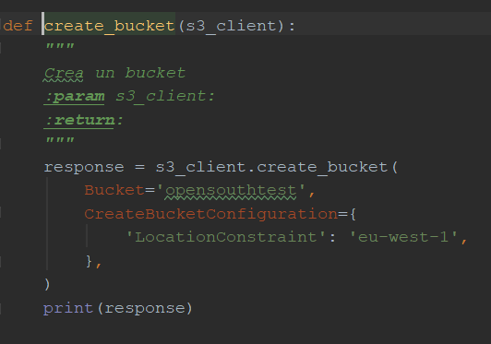
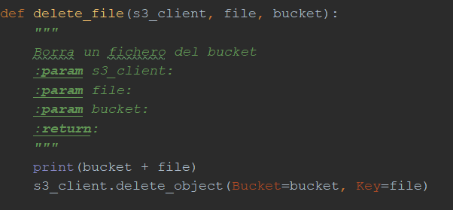
Boto3 s3

Slide 12
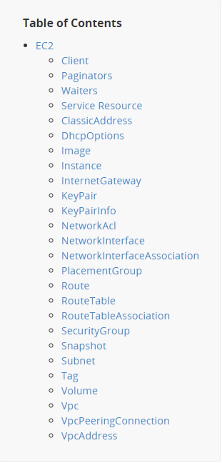
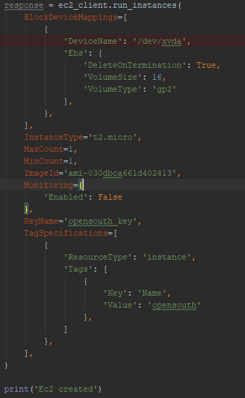
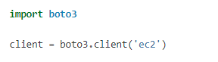
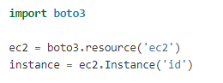
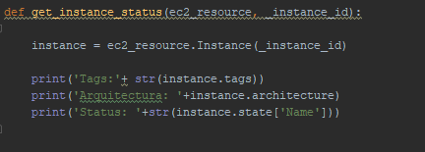
Boto3 ec2

Slide 13
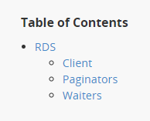
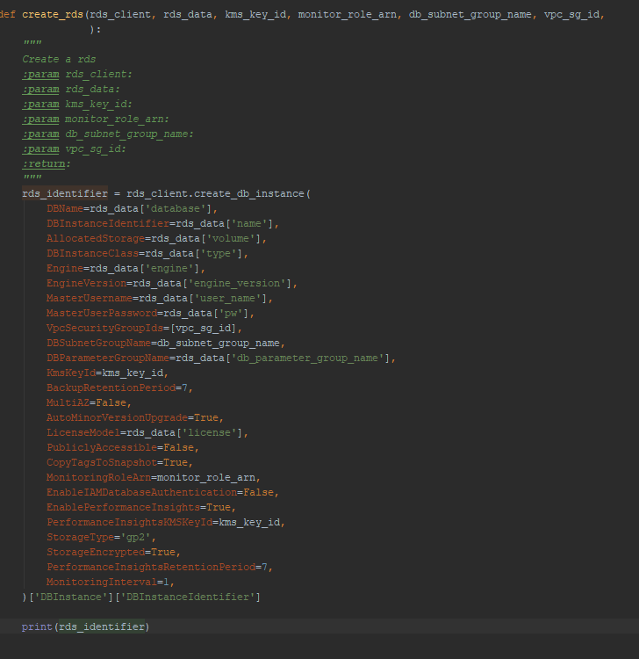
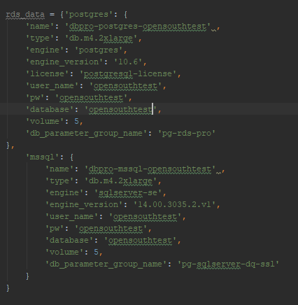
Boto3 rds

Slide 14
Referencias
10 razones para aprender python: https://dzone.com/articles/why-every-programmer-should-learn-python
Amazon web Services: https://www.ticportal.es/temas/cloud-computing/amazon-web-services
Boto3 API: https://boto3.amazonaws.com/v1/documentation/api/latest/guide/quickstart.html

